Slide 1
큐 활용 문제

Slide 2
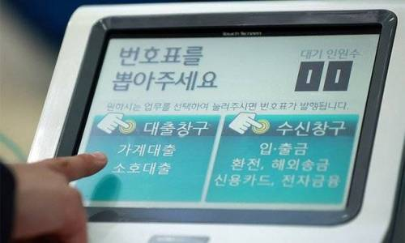
큐 활용 문제(1)
은행 번호표 시스템
대출과 수신으로 나뉨
2개의 큐를 생성해야함
프로그램 실행 시
업무를 선택하세요(대출 / 수신) :
등록되었습니다. 대기번호는 _번 입니다.
총 5번 입력 후
호출할 대기 종류를 선택하세요(대출 / 수신) : 대출
“대출 1번 고객님 호출” 출력

